Slide 1

Защита проекта
FERRY:Платформа для построения интеграционных сценариев и
автоматизации обменов данными между веб-сервисами FERRY: Web service integration & data exchange platform
Михаил Зюбин
Валерий Шийко
Команда YAT
Федор Пинега
Михаил Штребель
Система: Ferry (англ.Паром)
Дмитрий Демин

Slide 2
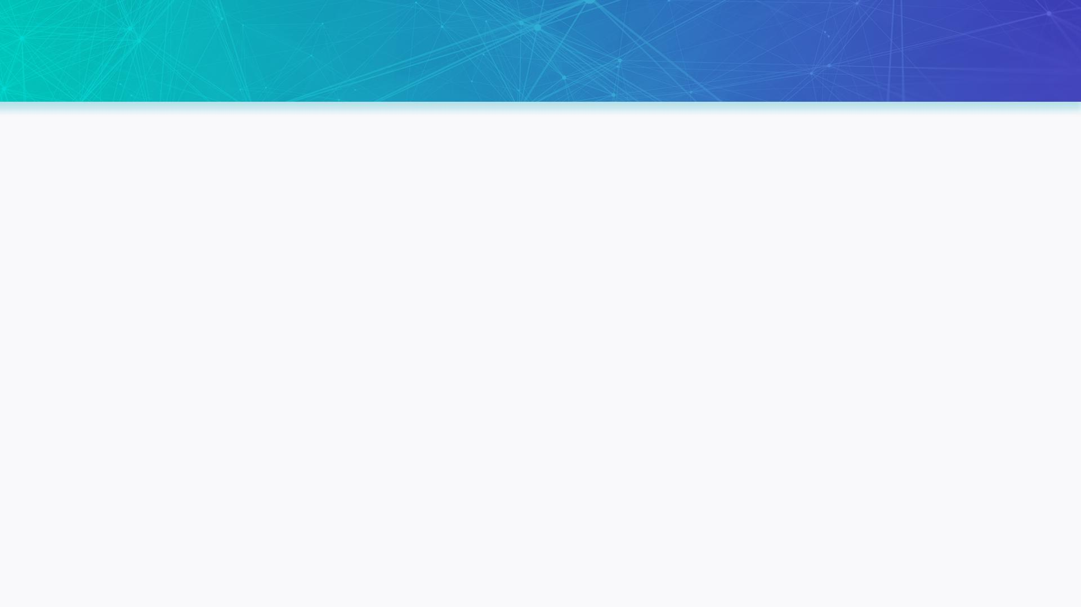
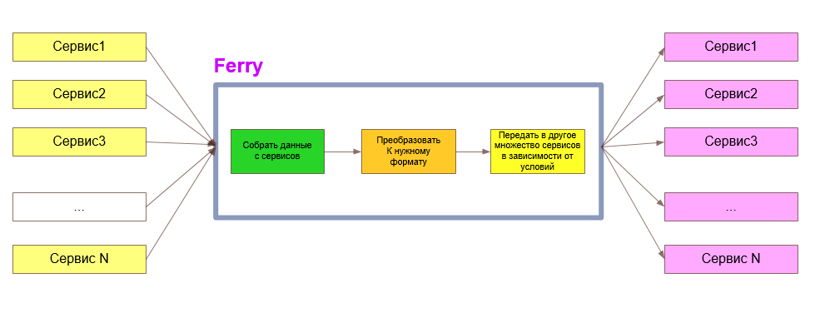
Цель проекта
Создать аналог Zapier/Integromat, который бы позволял объединять различные веб-сервисы посредством интеграционных сценариев

Slide 3
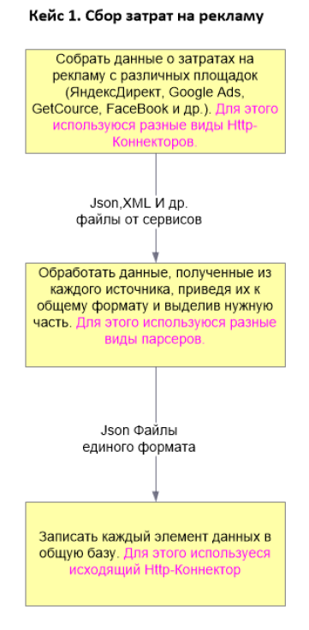
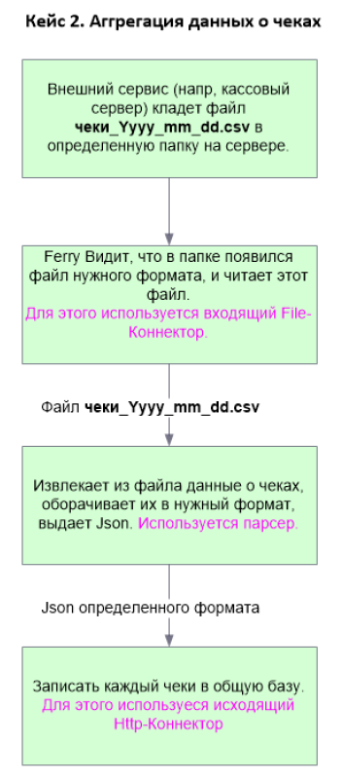
Для чего нужна эта система?
Можно использовать для многих вещей, самыми простыми из которых являются
задачи аггрегации
и задачи нотификации

Slide 4
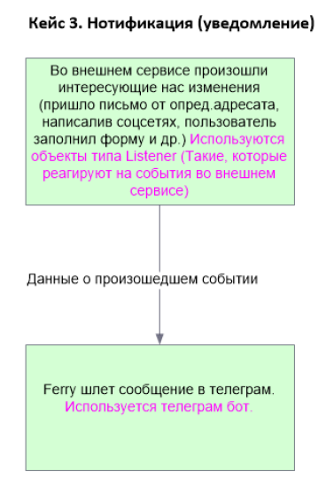
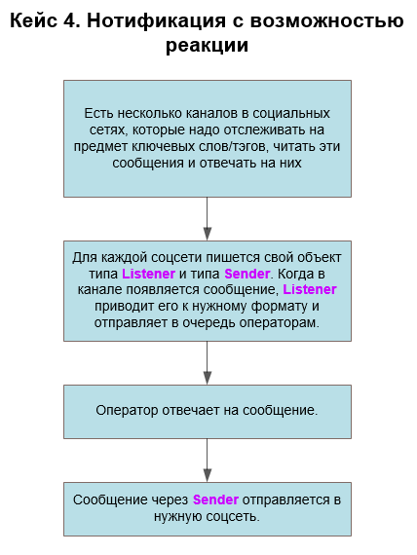
Для чего нужна эта система?
Таким образом, с помощью (относительно) небольшого количества кода можно организовывать довольно сложные цепочки обработки сообщений, используя стандартные контроллеры Ferry.
Все, что надо делать – это писать собственные реализации объектов Ferry, а Ferry является интеграционной площадкой, где все это “живет”.

Slide 5
Используемые технологии
1
С#
2
Asp.Net Core + Blazor WebAssembly
3
Identity Server 4
4
Использование цифр для опроса
0-9
RabbitMQ, MongoDB

Slide 6
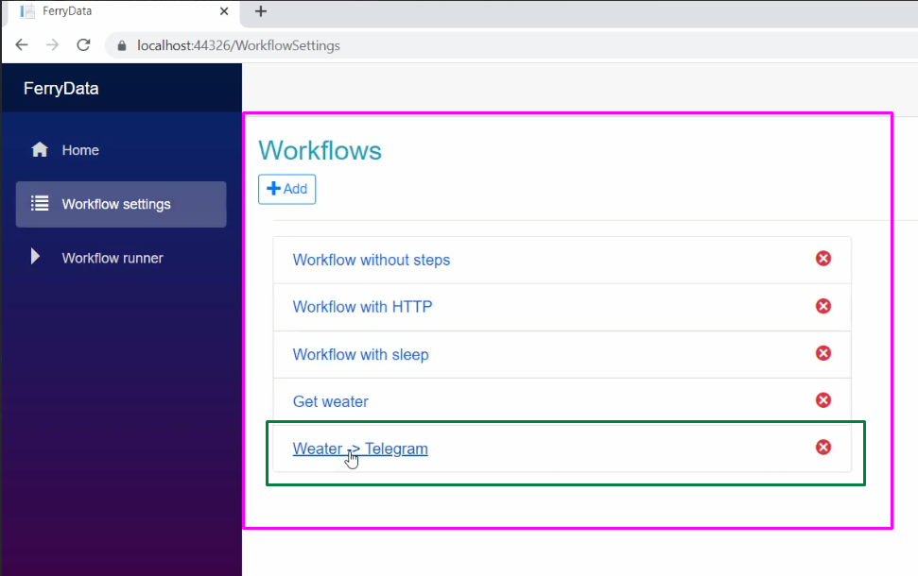
Что получилось: интерфейс

Slide 7
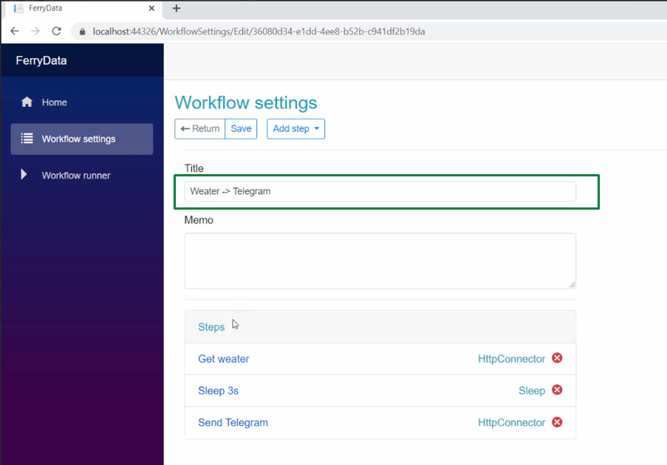
Что получилось: интерфейс

Slide 8
Что получилось: достижения
1
Было произведено документирование. Создан product vision (описание продукта) на создание этой системы, включающий в т.ч. user story.
2
К проекту был подключен RabbitMQ как часть цепочки исполнения
3
Был создан рабочий прототип архитектуры IActiveObject Это множество объектов, которые могут обмениваться сообщениями и из которых можно делать
сценарии исполнения, в т.ч. Создавать условные переходы.
4
Была задействована MongoDb для хранения настроек
5
Подключена авторизация через IS4

Slide 9


Спасибо за внимание!

